Slide 1
PERCEPATAN PENGEMBANGAN KAWASAN PRIORITAS
Dinas Perindustrian Provinsi Kalimantan Selatan

Slide 2
Pokok Persoalan
Pancasila dan Undang-Undang Dasar Negara Republik Indonesia Tahun 1945 mengamanatkan Negara mempunyai tanggungjawab untuk melindungi segenap bangsa Indonesia dan memajukan kesejahteraan umum untuk mewujudkan keadilan sosial bagi seluruh rakyat Indonesia.
Provinsi Kalimantan Selatan terletak di tengah Nusantara, sehingga strategis dalam akses perdagangan barang / jasa Selain itu, wilayah ini juga kaya akan sumber daya alam, khususnya hasil tambang
Sesuai pasal 14 UU No.3 Tahun 2014 tentang Perindustrian, Pembangunan kawasan industri merupakan wujud upaya Pemerintah dan Pemerintah Daerah melakukan percepatan penyebaran dan pemerataan pembangunan Industri

Slide 3
DASAR HUKUM
Undang-Undang Nomor 3 Tahun 2014 tentang Perindustrian;
Undang-Undang No. 11 Tahun 2020 tentang Cipta Kerja;
Peraturan Pemerintah Nomor 14 Tahun 2015 tentang Rencana Induk Pembangunan Industri Nasional;
Peraturan Pemerintah Nomor 142 Tahun 2015 Tentang Kawasan Industri;
Peraturan Presiden Nomor 56 Tahun 2018 Provinsi Kalimantan Selatan memiliki 4 (empat) Proyek Strategis Nasional (PSN), yaitu Kawasan Industri Batulicin, Kawasan Industri Jorong, Bendungan Tapin dan Revitalisasi Bandara Syamsuddin Noor
Peraturan Daerah Kalimantan Selatan Nomor 19 Tahun 2018 tentang Rencana Induk Pembangunan Industri Provinsi Kalimantan Selatan
Peraturan Menteri Perindustrian Nomor 35/M-IND/PER/3/2010 Tentang Konsepsi Dasar Pengembangan Kawasan Industri
Keputusan Menteri Perhubungan Nomor KM 44 Tahun 2020 tentang Penetapan Alur Pelayaran, Sistem Rute, Tata Cara Berlalulintas dan Daerah Labuh Kapal sesuai dengan Kepentingannya Dialur Pelayaran Masuk Pelabuhan Samudra Batulicin Alur Pelayaran Masuk Pelabuhan Samudra Batulicin Alur Pelayaran Masuk Pelabuhan Stagen Kotabaru serta Alur Perlintasan Selat Laut.

Slide 4
PERMASALAHAN
Kelengkapan Dokumen Perencanaan Kawasan Industri belum dipenuhi (Masterplant, FS, AMDAL Kawasan, RDTR, Zonasi, DED)
Kesesuaian Tata Ruang dan Lahan yang Clear & Clean
Legalitas/Perizinan Perusahaan Pengelola Kawasan
Promosi investasi kurang efektif mendatangkan Investor baru
Jaminan kenyamanan berusaha bagi Investor dalam Kawasan sebagai Objek Vital Nasional
Belum tersedianya pelabuhan/dermaga dengan kapasitas sandar kapal 40.000 DWT. Hal ini terkait kebijakan pengerukan alur selat Pulau Laut
Masalah Khusus :
KI Batulicin : 515 persil lahan pada Blok I masih “dikuasai” masyarakat. Tahun 2018 sudah dikaji Appraisal namun penyelesaian tali asih belum dibayar. Selain itu, perubahan fungsi kawasan hutan belum ditetapkan KemenLHK.
KI Jorong : PT. JPD selaku pengelola KIJ tidak komitmen penyelesaian hak atas lahan.
KEK Mekar Putih Kotabaru : belum ditetapkan Dewan KEK Nasional sebagai KEK.
KIT Mantuil Banjarmasin belum ada Perusahaan Kawasan Industri
KPI Seradang Tabalong belum ada Perusahaan Kawasan Industri
KPI Tapin Perusahaan Kawasan PT. Momentum Sejahtera Abadi Proses Penyiapan AMDAL Kawasan

Slide 5
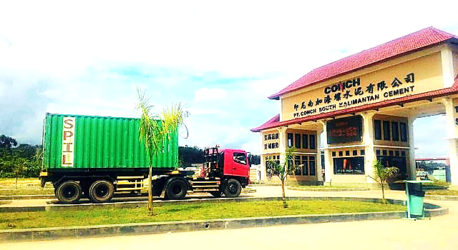
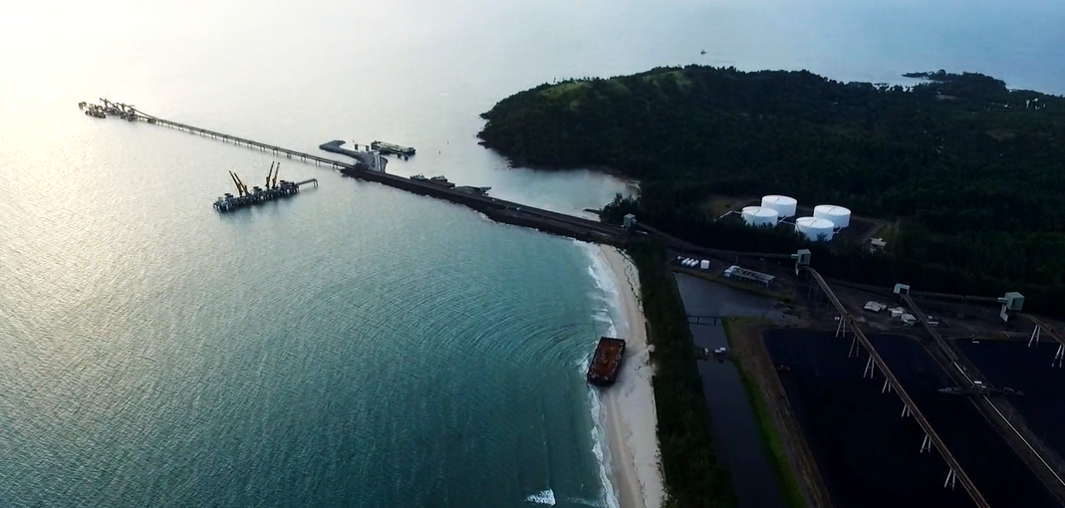
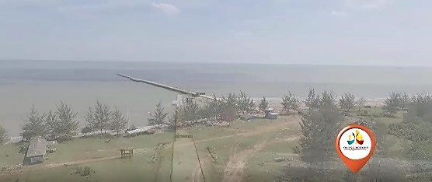
PETA SEBARAN KAWASAN INDUSTRI, KPI DAN KEK
PROVINSI KAIMANTAN SELATAN
KPI Seradang
KI Batulicin
KEK Mekar Putih
KI Jorong
TIIPE
Tapin Integrated industrial & Port Estate
Rencana KIT Mantuil

Slide 6
KAWASAN INDUSTRI BATULICIN
PENGELOLA KAWASAN:
PT. JMI
DASAR HUKUM
PERUNTUKAN KAWASAN:
PP RIPIN
PERDA RPIP
PERDA RTRWP
PERDA RTRWK
Kep Menhub 44/2020 ttg
Alur Pelayaran & Pelabuhan
INFRASTRUKTUR
EKSISTING:
JL PENGHUBUNG BOLK I KE
BLOK II
JL PENGHUBUNG BLOK II KE
PELABUHAN EKSIM
JETI PELABUHAN EKSIM 40.000 DWT
JARINGAN LISTRIK
Bandara Runway 2.250 m
(boing 737)
LUAS
BLOK I 950
BLOK II 1.700
DOKUMEN
PERENCANAAN:
MP KI
RDTRK KIB
AMDAL KIB
DED JALAN BLOK I
HAMBATAN
PENGEMBANGAN KAWASAN:
515 persil lahan Blok I dimanfaat
kan masyarakat belum dibayar tali
asih, meski 2018 sudah ada data
Apraisal
Sbg lahan proses perubahan
fungsi kawasan hutan
Belum ada kebijakan pengerukan alur selat Pulau Laut
Roh sukses KIB & KEK MP
kapal Eksim 40.000 DWT bisa
sandar
BATULICIN
INDUSTRI EKSISTING
(Ton/Bulan):
WOOD PILET 2000 T/bl
KARET SIR 20 4500 T/bl
CIP RUMPUT LAUT kapasitas mesin 1000 T
BETON PRACETAK
AMP
Solar B30 2000 T/Hari

Slide 7
KAWASAN INDUSTRI JORONG
PENGELOLA KAWASAN:
Sedang proses penawaran
DASAR HUKUM
PERUNTUKAN KAWASAN:
PP RIPIN
PERDA RPIP
PERDA RPIK
PERDA RTRWP
PERDA RTRWK
INFRASTRUKTUR
EKSISTING:
Jety 1,2 Km
Kantor Administrasi
Pelabuhan
Infrastruktur jalan ke
KIJ
LUAS
6300
Ha
DOKUMEN
PERENCANAAN:
MP Pelabuhan
MP KIJ 915 Ha (diluar
area PT JPD)
AMDAL PELABUHAN
HAMBATAN
PENGEMBANGAN KAWASAN:
PT JPD selaku perusahaan KI tdk
komitmen :
a. pembebasan lahan
b. Penyusunan MP, AMDAL dll
c. SK Ilok Dibatalkan
Pemkab Tala menawaran pengelola KIJ
a. PT Jababeka
b. PT Mandiri Plan
Belum ada tindak lanjut
3. PT Mandalapratama berminat ttp
blum ekpos rencana pengelolaan
INDUSTRI EKSISTING
(Ton/Bulan):
PT Delta Prima Steel
PT GKJ pulp & kertas

Slide 8
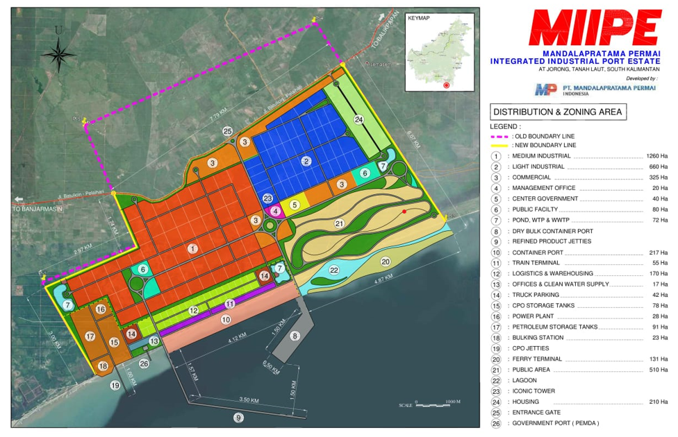

Slide 9
KEK MEKAR PUTIH KOTABARU
PENGELOLA KAWASAN:
Proses penawaran kpd PT Adaro & PT JG
DASAR HUKUM
PERUNTUKAN KAWASAN:
PERDA RPIP
PERDA RPIK
PERDA RTRWP
PERDA RTRWK
Perbup 42/2015 Renc KEK
LUAS
1600
Ha
INFRASTRUKTUR
EKSISTING:
Bandara
Pelabuhan PT IBT jety 1,2
Km kapasitas 75.000
DWT bila 1,8Km kapasitas
sandar 150.000 DWT
Fasilitas tangki BBM
4x15.000 Kilo Liter
DOKUMEN
PERENCANAAN:
FS
MP
RDTRKI
BATULICIN
MEKAR
PUTIH
HAMBATAN
PENGEMBANGAN KAWASAN:
2019 Proses usulan KEK MP kepada Dewan KEK Nasional tetapi belum ditetapkan
INDUSTRI EKSISTING
(Ton/Bulan):
PT Indosemen Tunggal
Perkasa Tarjun
PT Smart Tarjun
PT Sime Darby Oils Pulau Laut (Rafinery merek ALIF)

Slide 10
KIT MANTUIL BANJARMASIN
PENGELOLA KAWASAN:
Ada minat PT Pelindo III
DASAR HUKUM
PERUNTUKAN KAWASAN:
PERDA RTRWP
PERDA RPIP
PERDA RTRWK
PERDA RPIK
LUAS
341,80
Ha
INFRASTRUKTUR
EKSISTING:
Pelabuhan Trisakti
(KIT Mantuil masuk
rencana induk
pengembangan
pelabuhan Trisakti)
DOKUMEN
PERENCANAAN:
FS
MP
BATULICIN
MANTUIL
MEKAR
PUTIH
HAMBATAN
PENGEMBANGAN KAWASAN:
Belum ditetapkan Perusahaan
Kawasan Industri
INDUSTRI EKSISTING
(Ton/Bulan):
PT BALIMAS
PT Wilson Lautan Karet
PT Insan Bonafit
24 Docking & Galangan Kapal Baja)

Slide 11
KAWASAN PERUNTUKAN INDUSTRI SERADANG
PENGELOLA KAWASAN:
-
DASAR HUKUM
PERUNTUKAN KAWASAN:
PERDA RTRWP
PERDA RPIP
PERDA RTRWK
PERDA RPIK
LUAS
1.017
(BWP 3.363
Ha)
DOKUMEN
PERENCANAAN:
RDTR
INFRASTRUKTUR
EKSISTING:
Bandara Warukin
BATULICIN
MANTUIL
MEKAR
PUTIH
INDUSTRI EKSISTING
(Ton/Bulan):
PT Bumi Jaya 3.000
SIR 20
PT Conch Kalimantan cement 1,7 jt Ton/th
HAMBATAN
PENGEMBANGAN KAWASAN:
Belum ada calon perusahaan
estate industry
SERADANG

Slide 12
TAPIN INTEGRATED INDUSTRIAL AND PORT ESTATE (TIIPE)
PENGELOLA KAWASAN:
PT Momentum Sejahtera Abadi (IUKI Non Efektif 07.08.2020)
DASAR HUKUM
PERUNTUKAN KAWASAN:
PERDA RPIP
PERDA RTRWK
PERDA RPIK
IUKI Non Efektif
LUAS
1.000
Ha
DOKUMEN
PERENCANAAN:
MP
INFRASTRUKTUR
EKSISTING:
-
BATULICIN
HAMBATAN
PENGEMBANGAN KAWASAN:
Perusahaan Kawasan sedang
proses menyiapkan AMDAL
Kawasan
MANTUIL
MEKAR
PUTIH
INDUSTRI EKSISTING
(Ton/Bulan):
PT Hasnur Citra Terpadu
PT Kharisma Inti Usaha
PT Kharisma Alam Persada
(masing masing kapasitas terpasang CPO 45 Ton/jam)
SERADANG
SUNGAI
PUTING

Slide 13
VARIABEL SUKSES KAWASAN INDUSTRI BATANG
1. Pengelola KIB Membangun Infrastruk Dasar
2. Tenaga Kerja yg Loyal Bermitra Dengan Pengusaha
3. Kelengkapan Infrastruktur
4. Ketersediaan Lahan yg C & C
5. Pendampingan Pemda Memfasilitasi Penyediaan
Perumahan & Transfortasi Buruh Murah
6. Pemda Menyediakan Pelatihan Vokasi

Slide 14
KESIMPULAN & SARAN
KAWASAN | MASALAH | RENCANA AKSI | LEADING SEKTOR KOORDINASI
KIB | ALUR PELAYARAN SK PERSETUJUAN PFKH | PENGERUKAN ALUR KOORD DG LHK | DISHUB DISHUT DISPERIN
KIJ | 1. Belum ada Perusahaan KIJ 2. Belum ada dokumen perencanaan | KOORDINASI DG PEMKAB TALA LELANG IPKI | 1. DISPERIN 2. DPUPR
KEK MP | BELUM DISETUJUI DEWAN NASIONAL KEK | PENGELOLA KEK | DPUPR & 2. BAPPEDA
KPI SERADANG | 1. MP 2. AMDAL KAWASAN 3. PERUSAHAAN KAWASAN | PENYUSUNAN MP 2020 | BAPPEDA DISPERIN 3. DPUPR
KIT Mantuil | 1. PERUSAHAAN KAWASAN 2. AMDAL KAWASAN | MoU PEMKO & PELINDO III | BAPPEDA 2. DISPERIN
KIT TAPIN | 1. BELUM MASUK RTRWP 2. IUKI NON EFEKTIF | PERUBAHAN RTRWP MENDORONG PIUKI SELESAIKAN KOMIT IUKI | DPUPR DISPERIN

Slide 15
TERIMAKASIH

